Slide 1
函 数
北京理工大学 田黎育

Slide 2

本章要点
函数的定义、说明与调用
函数之间参数传递规则
变量的存储类型与特性
函数递归的概念与执行过程
递归程序的编程方法

Slide 3
1. 函数的定义、说明、调用与返回
一、程序的模块化
模块化是结构化程序设计的基础。采用模块化程序设计有很多优越性：
控制程序设计的复杂性，
提高软件的可靠性，
提高软件开发的效率，
提高软件的可维护性，
提高程序的重用性。

Slide 4
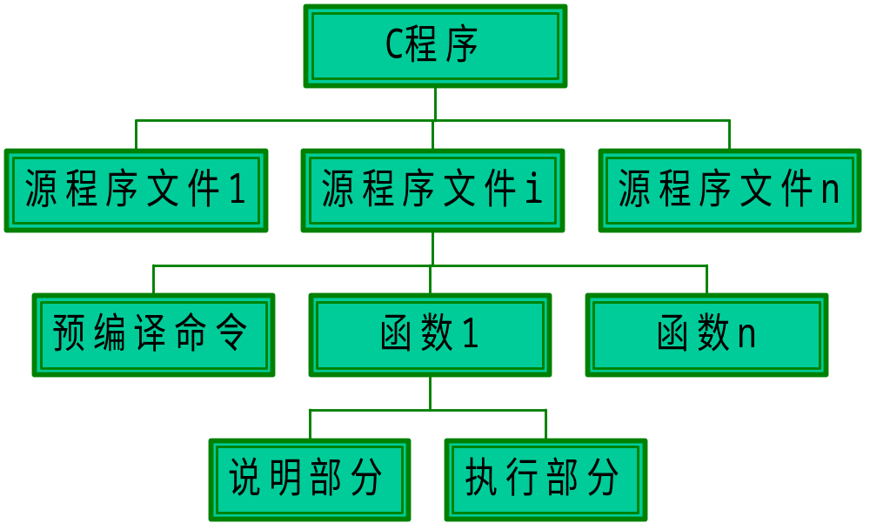
C--模块化程序设计语言
C程序结构

Slide 5
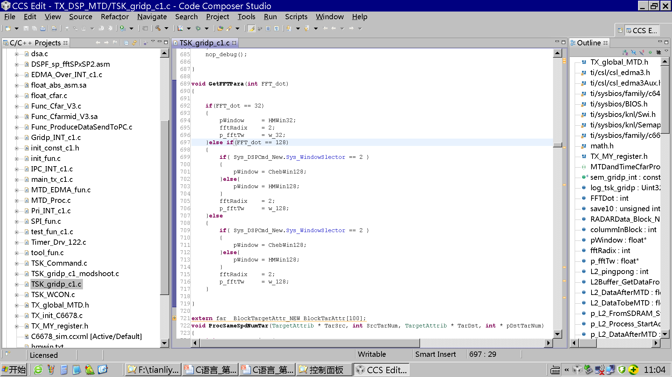

Slide 6
1. 函数的定义、说明、调用与返回
二、C语言程序的结构
  C程序是由一个主函数以及若干个函数构成
  主函数可以调用其它函数，其它函数可以相互调用
例如：
    main( )
    { printf(”This is C program\n”);
    }
函数main调用了函数printf。printf是一个库函数。
为了完成一个特定的任务，在程序开发中一般要定义若干函数。

Slide 7
1. 函数的定义、说明、调用与返回
三、函数的结构与定义
函数的一般形式
  数据类型 函数名 ( 形式参数表 )
  ｛ 语句 ｝
1.数据类型是说明函数中return语句返回的值的类型，我们称这个数据类型为该函数的类型
2.函数名是标识符，是函数定义中不可省略的
3.形式参数表是用逗号分隔开的一组变量名。( )不可省略。形式参数表中的参数简称为形参
4.｛ ｝括起来的部分是函数体。｛ ｝不可省略

Slide 8
1. 函数的定义、说明、调用与返回
函数定义实例
1.Ｃ语言中一个最简单的函数：
  dummy ( ) /* 函数名：dummy */
  { }
没有数据类型说明、形参，函数体为空。
2.求阶乘函数facto的定义。
long facto ( int x )
  { long y;
  for (y=1; x>0; --x)
  y *= x;
  return (y);
  }
函数名
函数类型
形式参数列表
函数体
函数返回

Slide 9
1. 函数的定义、说明、调用与返回
函数定义实例
3.求两个变量的最大值。
main( )
  { int a,b,c;
  printf(”Enter a,b\n”);
  scanf(”%d,%d”,&a, &b );
  c = max( a,b );
  printf(”Max = &d”, c);
  }
  int max (int x , int y )
  { int z;
  z = x > y ? x : y ;
  return ( z );
  }
函数调用
形式参数列表：是用‘，’分开的一组变量，用来接收调用时传入的数据

Slide 10
1. 函数的定义、说明、调用与返回
函数定义注意事项
1.形式参数表中说明的形式参数只要在形式参数说明中说明一次即可，在函数体中不需再说明，可直接使用。
2.函数体内部的变量定义与形参说明的含义不一样。
前者说明一个局部于函数体的一般变量，后者说明一个用于函数间传送数据的形式变量。在概念上截然不同。但在函数体内部一般变量与形参的使用方法完全一样。

Slide 11
1. 函数的定义、说明、调用与返回
四、函数的返回值与函数的数据类型
从函数返回的两种方法
  用return语句从被调函数中退出，返回调用它的程序中（也称为主调函数）；
  被调函数如果没有return语句，被调函数执行结束遇到最外面的 ｝，返回主调函数。
return的两重作用：
  控制程序从当前函数(被调用函数)中退出，返回到调用函数中继续执行；
  从被调用函数向主调函数返回一个值（称为返回值）。

Slide 12
1. 函数的定义、说明、调用与返回
返回值规定
  函数除去void类型之外，均有一个返回值，返回值的类型就是在定义函数时说明的函数类型。
  当返回值类型为整型int时，在定义函数时可省去函数的数据类型定义说明。
  max ( int x , int y ) /* 省略了函数类型说明 */
    { int z;
    z = x > y ? x : y ;
    return ( z );
    } 推荐:不要省略函数类型说明→可读
  对于返回值的类型为非整型的函数，在定义函数时，必须明确地给出函数数据类型说明；
  在程序中调用函数的时候，必须先明确地说明被调用函数的数据类型，然后再使用（调用）。

Slide 13
1. 函数的定义、说明、调用与返回
返回语句的格式与功能
格式1： return；
功能：将控制从被调(子)函数返回到主调(父)函数。
格式2： return (表达式）；
或：return 表达式 ；
功能：在被调函数中计算表达式的值，将计算结果按照函数说明的函数类型返回到主调函数，并将控制返回主调函数。
例如：通过函数max求变量a和b的最大值。
c = max(a,b);

Slide 14
1. 函数的定义、说明、调用与返回
五、函数说明
在调用函数之前，要先进行函数说明
  “说明(declaration)”与“定义(definition)” 的区别：
    “说明(声明)”就是说明函数返回值的类型。
    “定义”是给出函数的程序体。
函数说明的一般形式
数据类型 函数名（ 参数列表 ）；
  数据类型必须与函数定义时的函数类型一致。这里的数据类型是定义的函数的返回值类型。
  函数说明与函数定义的首部唯一区别：函数说明语句的（ ）之后必须有分号，而函数定义头部的（ ）之后没有分号。

Slide 15
1. 函数的定义、说明、调用与返回
六、函数调用
函数的调用形式
函数名（ 实际参数表 ）；
函数调用时实际参数表中给出的变量简称为实参。
实参的数量、类型和排列顺序必须与函数定义时形式参数表中形参的数量、类型和排列顺序一致，不允许任意改变。
函数调用的过程
在一个函数中调用另一个函数时，程序将控制从调用函数处转移到被调用函数，并执行被调用函数。
在执行完被调用函数的所有语句或者遇到return语句时，程序的控制要返回到调用函数中原来调用函数的地方继续执行。

Slide 16
1. 函数的定义、说明、调用与返回
例：用函数facto计算 m 阶乘。
long facto (int x );
main( )
{ int m; long mm;
scanf("%d", &m);
mm = facto( m );
printf("%d!=%ld.\n", m, mm);
}
long facto (int x )
{ long y;
for ( y=1; x>0; --x ) y *= x;
return (y);
}
函数执行过程
/* 函数说明 */
/* m:实参数,调用函数facto，
返回值送入变量mm中 */
main ( )
{
mm = facto( m );
}
/* 函数定义 */
/* 以下为函数体 */
/* 返回并带回返回值 */
调用
返回
facto ( x )
{
return (y );
}

Slide 17
1. 函数的定义、说明、调用与返回
七、函数的嵌套调用
main函数
{ ……
……
调用函数 A;
……
}
函数 A
{ ……
……
调用函数 B；
……
}
函数 B
{ ……
……
……
}
调用
调用
返回
返回

Slide 18
1. 函数的定义、说明、调用与返回
在下列情况下，可以省略函数说明：
  当函数的返回值为整型或字符型时，如果在同一个文件中既定义函数，又调用该函数，则不论定义函数与调用函数在源程序中的位置关系如何，都可以省去函数说明。
  如果被调用函数的返回值不是整型或字符型，而是其它类型，如果函数定义和函数调用在同一个文件中，且函数定义在源程序中的位置在调用该函数之前，则可以省去在调用函数中对被调用函数的函数说明。
在下列情况下，必须给出函数说明：
  如果函数定义在源程序中的位置在调用该函数之后，则必须在调用该函数的函数中给出被调用函数的说明。
  如果函数的定义与调用在两个不同的文件中，则不论函数返回值的类型是什么，在调用该函数时，都必须给出函数说明。

Slide 19
2. 函数间参数传递
一、函数间数据传递方式
在不同的函数之间传递数据，可以使用：
  参数：通过形式参数和实际参数
  返回值：用return语句返回计算结果
  全局变量：外部变量
函数参数的传递规则
C语言中，函数参数遵守“值传递”规则。
“值传递”：在调用函数时，将实参变量的值取出来，复制给形参变量，使形参变量在数值上与实参相等。
在函数内部使用从实参中复制来的值进行处理。
Ｃ中的实参可以是一个表达式，调用时先计算表达式的值，再将结果（值）复制到形参变量中。

Slide 20
2. 函数间参数传递
例：用函数交换两个变量的值。
main ( )
  { int a, b;
  a=5; b=10; /* 说明两个变量并赋初值 */
  printf ("before swap a=%d, b=%d\n", a, b);
  swap(a, b); /* 用变量a和b作为实际参数调用函数 */
  printf ("after swap a=%d, b=%d\n", a, b);
  }
  swap ( x, y)
  int x, y; /* 借助临时变量交换两个形参变量的值 */
  { int temp;
  temp=x; x=y; y=temp;
  printf ("in swap x=%d, y=%d\n", x, y);
  }

Slide 21
2. 函数间参数传递
main 函数
{ a = 5;
b = 10;
swap(a, b);
}
swap ( x, y ) 函数
{ temp = x; 语句 ①
x = y; 语句 ②
y = temp; 语句 ③
}
实参变量 a
形参变量 x
复制
① temp = x
5
5
10
执行swap函数
变量 temp
5
执行swap函数
调用swap函数
调用swap函数
调用swap函数
执行swap函数
实参变量 b
② x = y
复制
10
10
5
形参变量 y
③ y = temp
swap函数的执行过程和各个变量的变化过程

Slide 22
2. 函数间参数传递
例：计算2和-3的0到5次幂。
main( )
  { int i;
  for (i=0; i<=5; i++)
  printf("2 power %d is %d, -3 power %d is %d\n",
  i, power(2,i), i, power(-3,i));
  }
  power ( int x, int n )
  { int p;
  for ( p=1; n>0; --n ) p *= x; /* 求x的n次方 */
  return (p);
  }
power的形参 n 对应的实参是i，n同时作为临时变量使用。
函数 power 内部对形参 n 的全部操作，均不会影响到main函数中对应的实参 i 的值。

Slide 23
2. 函数间参数传递
值传递方式的特点
值传递方式也称数据复制方式。
函数间形参变量与实参变量的值的传递过程类似于日常生活中的“复印”操作。
值传递的优点
值传递的优点在于：被调用的函数不可能改变调用函数中
变量的值，而只能改变它的局部的临时副本。这样就可以避免
被调用函数的操作对调用函数中的变量可能产生的副作用。
值传递的缺点
在值传递方式下，每个形式参数仅能传递一个数据，当需
要在函数之间传递大量数据时，值传递方式显然不适用。

Slide 24
2. 函数间参数传递
二、在函数间传递变量的地址
变量的三个属性
  变量的名称：编写程序时使用变量名
  变量的值 ：程序运行时使用变量的值参加运算
  变量的地址：
  程序运行时，要将变量的值保存在计算机的存储单元中，每个存储单元都有唯一的内存地址。变量在内存中占据的存储单元的地址就是变量的地址。
通过变量名存取变量的值，称为直接访问
通过变量地址存取变量的值，称为间接访问

Slide 25
2. 函数间参数传递
例：使用函数plus求两个数的和。
#include <stdio.h>
  main ( )
  { int a, b, c;
  printf ("Enter A and B ");
  scanf ("%d%d", &a, &b);
  c = plus( &a, &b ); /* 实参为变量a和b的地址 */
  printf ("A+B=%d", c);
  }
  plus ( int *px, int *py )
  /* 形式参数为指向整型的指针 */
  { return ( *px + *py ); /* 返回两个整数的和 */
  }

Slide 26
2. 函数间参数传递
例：用函数交换两个变量的值。
#include <stdio.h>
  main ( )
  { int a, b;
  a = 5; b = 10;
  printf ("before swap a=%d, b=%d\n", a, b);
  swap( &a, &b ); /* 实参为变量a和b的地址 */
  printf ("after swap a=%d, b=%d\n", a, b);
  }
  swap ( px, py )
  int *px, *py; /* 形参为指向整型的指针 */
  { int temp; /* 说明函数内部使用的临时变量 */
  temp = *px; /* 将指针变量px的内容赋给变量temp */
  *px = *py; /* 将指针py的内容赋给指针px的内容 */
  *py = temp; /* 将变量temp的值赋给指针py的内容 */
  printf ("in swap x=%d, y=%d\n", *px, *py);
  }

Slide 27
2. 函数间参数传递
main 函数
{ a = 5;
b = 10;
swap( &a, &b);
}
swap ( *px, *py ) 函数
{ temp= *px; 语句 ①
*px = *py; 语句 ②
*py = temp; 语句 ③
}
变量 a
形参变量 px
① temp = *px
&a
5
10
&a
变量 temp
执行swap函数
5
执行swap函数
调用swap函数
调用swap函数
调用swap函数
② *px = *py
执行swap函数
&b
10
5
&b
③ *py = temp
变量 b
形参变量 py
swap函数的执行过程和各个变量的变化过程

Slide 28
2. 函数间参数传递
例：使用函数plus求两个数的和。
#include <stdio.h>
  main ( )
  { int a, b, c;
  printf ("Enter A and B ");
  scanf ("%d%d", &a, &b);
  plus( a, b, &c ); /* 实参为变量c的地址 */
  printf ("A+B=%d", c);
  }
  plus ( x, y, z )
  int x, y , * z; /* 形参z为指向整型的指针 */
  { *z = x + y ;
  }

Slide 29
3. void类型函数
void类型概念
  又称为无值类型（或空类型）。
  void类型的函数在调用之后没有返回值。(void类型的函数不是调用函数之后不返回)
void类型的用途
  表示一个函数没有返回值；
  用来指明一个通用型的指针。 void *
void类型的说明
  void类型的函数与有返回值类型的函数在定义过程中没有区别；
  有返回值的函数可将函数调用放在表达式的中间，将返回值用于计算；void类型的函数不能将函数调用放在表达式之中，只能以单独语句形式调用。

Slide 30

4. 变量的存储类型与作用域
变量的数据类型
char 型
int 型
float 型
double 型
总结：数据类型决定为变量分配的内存单元的长度，数据的存放
形式。（从程序设计角度，决定了可以表示的数的范围）
问题：1. 何时为变量分配内存单元？
2. 变量位于内存的什么位置？
3. 变量的有效作用范围？

Slide 31
4. 变量的存储类型与作用域
变量的作用域是指变量的有效使用范围
  一个函数
  一个文件
  一个程序
变量存贮类型有四种：
  自动变量（auto）
  静态变量（static）
  外部变量（extern）
  寄存器变量（register）
auto、static、extern和register为存贮类型说明符。
变量说明的一般形式：
存贮类型说明符 类型说明符 变量名称；
Notes:
7.8 变量的存储类型
1。通过简单的例题，以常见的自动变量，建立变量存储特性的概念。
例中，变量a,b,c,z等的存储特性是auto(自动变量)，被缺省。
模拟运行，观察何时被分配内存单元，何时释放内存。

Slide 32
4 变量的存储类型与作用域-自动变量
自动变量是最常见的一类变量
例如语句：auto int a;
  auto float pi;
说明符“auto”可以省略。按照这种默认的规定，以前所使用的全部变量都是自动变量。
说明
1.说明自动变量必须在一个函数体的内部。
2.函数的形参也是自动变量。
作用域
自动变量的作用域是在所说明的函数内部。实质上是一个函数内部的局部变量。只有在函数被调用时才存在，从函数中返回时即消失，它们的值也仅限于说明它的函数，在其它的函数中不能存取。
由于自动变量具有局部性，所以在两个不同的函数中可以分别使用同名的变量而互不影响。
Notes:
7.8 变量的存储类型
1。通过简单的例题，以常见的自动变量，建立变量存储特性的概念。
例中，变量a,b,c,z等的存储特性是auto(自动变量)，被缺省。
模拟运行，观察何时被分配内存单元，何时释放内存。

Slide 33
4 变量的存储类型与作用域-自动变量
例：分析程序打印结果：
#include <stdio.h>
void f1( );
void f2( );
  main( )
  { int x = 1; /* 函数main中的自动变量x */
  f1( ); f2(x); /* 分别调用函数f1和f2 */
  printf ("x=%d\n", x);
  }
  void f1 ( void )
  { int x = 3; /* 函数f1中的自动变量x */
  printf ("x=%d\t", x);
  }
  void f2 ( x )
  int x; /* 函数f2中的形参x也是自动变量 */
  { printf ("x=%d\t", ++x); /* x加1 */
  }
程序中有三个x分别在三个不同的函数中，这三个“x”都是自动变量，所以三个“x”分别局部于三不同的函数，在三个函数中对“x”的操作互不影响。
Notes:
7.8 变量的存储类型
1。通过简单的例题，以常见的自动变量，建立变量存储特性的概念。
例中，变量a,b,c,z等的存储特性是auto(自动变量)，被缺省。
模拟运行，观察何时被分配内存单元，何时释放内存。

Slide 34
4 变量的存储类型与作用域-寄存器变量
寄存器变量与其他类型变量的区别
通常的变量，是使用内存中的存贮单元。寄存器变量是使用中央处理器(CPU)的通用寄存器。
计算机从寄存器中存取数据的速度要远远快于从内存中存取数据，所以当变量使用非常频繁时，将变量定义为寄存器变量可以提高程序运行速度。
寄存器是与机器硬件密切相关的，不同的计算机，寄存器的数目不一样，通常为4~8个，若在一个函数中说明多于4~8个寄存器变量，编译程序会自动地将它们变为自动变量。
由于受硬件寄存器长度的限制，所以寄存器变量只能是char、int或指针型。
寄存器说明符只能用于说明函数中的变量和函数中的形式参数，外部变量或静态变量不能是register。
Notes:
7.8 变量的存储类型
1。通过简单的例题，以常见的自动变量，建立变量存储特性的概念。
例中，变量a,b,c,z等的存储特性是auto(自动变量)，被缺省。
模拟运行，观察何时被分配内存单元，何时释放内存。

Slide 35
4 变量的存储类型与作用域-寄存器变量
例：比较下面两个程序的运算速度。
main ( )
  { register int temp, i; int x=1, y=2, z;
  z = x+y;
  for ( i=0; i<=30000; i++)
  for (temp=0; temp<=10000; temp++) ;
  printf ("ok\n");
  }
main( )
  { register int x=1,y=2,z; int temp, i;
  z = x+y;
  for ( i=0; i<=10000; i++)
  for ( temp=0; temp<=30000; temp++) ;
  printf ("ok\n");
  }
Notes:
7.8 变量的存储类型
1。通过简单的例题，以常见的自动变量，建立变量存储特性的概念。
例中，变量a,b,c,z等的存储特性是auto(自动变量)，被缺省。
模拟运行，观察何时被分配内存单元，何时释放内存。

Slide 36
4 变量的存储类型与作用域-外部变量
定义在所有函数之外的全局变量。
可被所有的函数访问，函数之间可通过外部变量传递数据(上次访问写入的结果，会下次取出的时候取到)。
例: 分析程序运行结果
  int x = 0; /* 说明外部变量x */
  void addone( );
  void subone( );
  main ( )
  {
  x = 1; /* 为外部变量x赋值 */
  printf ("x begins is %d\n", x);
  addone( ); subone( ); subone( );addone( );addone( );
  printf ("x winds up as %d\n", x);
  }
  void addone ( void )
  { x ++; /* 使用外部变量x */
  printf ("add 1 to make %d\n", x);
  }
  void subone ( void )
  { x --; /* 使用外部变量x */
  printf ("substract 1 to make %d\n", x);
  }
Notes:
这里所谓的传递数据：不过是指都能访问，上次访问写入的结果，会下次取出的时候取到。

Slide 37
4 变量的存储类型与作用域-外部变量
外部变量与自动变量的区别
1.外部变量在编译时由系统分配永久性的存储空间；自动变量则是在函数被调用时才分配临时性的存储空间。
2.外部变量如果没有明确的初值，则初值为0(但有的编译系统不是如此)；自动变量没有明确赋初值，则值不定。
#include <stdio.h>
  main ( )
  { int x; /* 自动变量 */
  printf (”x=%d”, x):
  }
#include <stdio.h>
  int x ; /* 外部变量 */
  main ( )
  { printf (”x=%d”, x):
  }
自动变量x 的输出不定；外部变量x 的输出为 0 。

Slide 38
4. 变量的存储类型与作用域-外部变量
在不同的文件中使用外部变量和函数
对于大系统而言，可将一个程序分割为多个文件，通过工程文件，将整个系统连为一个整体。一个函数要在一个文件中。
如果外部变量的定义与使用在同一个文件中，则该文件中的函数在使用外部变量时，不需要再进行说明，可直接使用。
当外部变量的定义与使用在不同的文件，要使用在其它文件中说明的外部变量，就必须在使用该外部变量之前，使用“extern”存储类型说明符进行变量“外部”说明。

Slide 39
4. 变量的存储类型与作用域-外部变量
在不同的文件中使用外部变量和函数(续)
extern仅仅是说明变量是“外部的”，以及它的类型，并不真正分配存储空间。在将若干个文件连接生成一个完整的可运行程序时，系统会将不同文件中使用的同一外部变量连在一起，使用同一个系统分配的存储单元。(resolve)
当被调用的函数在另一个文件中时，在调用该函数时，无论被调用的函数是什么类型，都必须用extern说明符说明被调用函数是“外部函数”。(现在,很多编译器也可以省extern,把函数的声明放在其它函数的外部)
Notes:
这里再次复习 段 和 代码生成工具 的知识，试着讲解，让部分同学理解。

Slide 40
4. 变量的存储类型与作用域-外部变量
例: 下列程序由两个文件组成，请分析运行结果。
/* 文件一 */
int x = 10; /* 定义外部变量x和y */
int y = 10;
void add ( void )
{ y = 10+x; x *= 2;
}
main ( )
{ extern void sub( ); /* 说明sub是void型的外部函数 */
x += 5;
add( ); sub( ); /* 分别调用函数 */
printf ("x=%d; y=%d\n", x, y);
}
-----------------------------------------------------------------
/* 文件二 */
void sub ( void ) /* 函数sub定义在另一个文件中 */
{extern int x; /* 说明在另一个文件中的外部变量x */
x -= 5;
}

Slide 41
4. 变量的存储类型与作用域-外部变量
例: 分析运行结果。
/* 文件一 */
int x = 10; /* 说明外部变量x和y */
int y = 10;
extern void sub(); /*在函数外说明外部函数sub，则在每个*/
/* 调用外部函数sub的函数中，不再需要进行外部函数说明*/
void add ( void )
{ int y = 5; /* 说明自动变量y */
y = 10 + x; x *= 2; printf("add:y=%d; ", y);
}
main ( )
{ x += 5;
add(); sub(); printf("main:x=%d; main:y=%d\n",x,y);
}
-----------------------------------------------------------------
/* 文件二 */
extern int x; /* 说明另一文件中的外部变量x */
void sub ( void )
{ int y = 5; /* 说明自动变量y */
x -= y; printf("sub:y=%d; ", y);
}
全局y=5?

Slide 42
4. 变量的存储类型与作用域-静态变量
静态变量的说明是在变量说明前加 static。
静态变量有两种：外部静态变量，内部静态变量。
静态变量与外部变量的相同点：具有永久的存储空间；由编译器进行初始化。
外部静态变量与外部变量的区别：外部静态变量仅仅在定义它的一个文件中有效，而外部变量作用于整个程序。
内部静态变量与外部静态变量的区别：内部静态变量作用于定义它的当前函数。
内部静态变量与自动变量的区别：内部静态变量占用永久性的存储单元，在每次调用的过程中能够保持数据的连续性；自动变量不能。

Slide 43
4. 变量的存储类型与作用域-静态变量
例: 分析下列程序的运行结果。
/* 文件一 */
static int x = 2; /* 说明外部静态变量x */
int y = 3; /* 说明外部变量y */
extern void add2( ); /* 说明外部函数add2 */
void add1( );
main ( )
{ add1( ); add2( ); add1( ); add2( );
printf ("x=%d; y=%d\n", x, y);
}
void add1( void ) /* 定义函数add1 */
{ x += 2; y += 3; printf ("in add1 x=%d\n", x);
}
------------------------------------------------------------------
/* 文件二 */
static int x=10; /* 说明外部静态变量x */
void add2( void ) /* 定义函数add2 */
{ extern int y; /* 说明另一个文件中的外部变量y */
x += 10; y += 2;
printf ("in add2 x=%d\n", x);
}

Slide 44
4. 变量的存储类型与作用域-变量初始化
变量初始化与赋初值的区别
对于自动变量和寄存器变量：变量的初始化要在运行时，由赋值操作进行。在刚进入一个函数时，函数中说明的自动变量和寄存器变量的值是不定的。
对于外部变量和静态变量，变量的初始化工作是由编译系统控制。在编译程序时，系统为外部变量和静态变量分配永久性的存储单元并进行初始化。在运行程序时，外部变量和静态变量的初值是一定的。
在函数中说明自动变量或寄存器变量时，可使用这样的语句：
  main ( )
  { int x=3; register int y=4;
  ...
  }
这不是给自动变量或寄存器变量初始化，是在运行时执行赋值操作为自动变量或寄存器变量赋初值。

Slide 45
4. 变量的存储类型与作用域-变量初始化
在函数中说明外部变量或静态变量时，可使用这样的语句：
  int x1=2, x2;
  static int y=3;
  main ( )
  { static int z=10;
  ......
  }
这时编译程序会自动为 x1、x2、y 和 z 进行初始化。不需要程序在运行时再做赋值操作了。
对于象变量x2在说明时没指定初值的外部变量或静态变量，编译系统自动将初值置为0。
这点与自动变量和寄存器变量是根本不同的。

Slide 46
4 变量的存储类型与作用域-存储类型小结
性 能 自动变量 外部变量 外部静态 内部静态 寄存器变量
记忆能力 无 有 有 有 无
多个函数共享 否 可 可 否 否
在不同文件共享性 否 可 否 否 否
未显示赋值的取值 不定 ０ ０ ０ 不定
变量初始化 程序控制 编译器 编译器 编译器 程序控制
数组与结构初始化 有 可 可 可 否
作用域 当前函数 整个程序 文件 函数 当前函数

Slide 47
5. 递归
递归的概念
递归是一种常用的程序设计技术，在一个程序中，若存在程序自己调用自己的现象就是构成了递归。
如果函数funA在执行过程又调用函数funA自己，则称函数funA为直接递归。
如果函数funA在执行过程中先调用函数funB，函数funB在执行过程中又调用函数funA，则称函数funA为间接递归。

Slide 48
5 递归-递归程序的执行过程
例：用递归函数求n! 。
已知：n阶乘的递归定义为：
n! = 1 当 n = 1 时
n! = n * (n-1)! 当 n > 1 时
main ( )
  { int n, p;
  printf ("N=?"); scanf ("%d", &n);
  p = facto (n);
  printf ("%d!=%d\n", n, p);
  }
  facto ( n )
  int n;
  { int r;
  if ( n == 1 ) r = 1;
  else r = n * facto(n-1); /* 递归调用 */
  return (r);
  }

Slide 49
5 递归-递归程序的执行过程
主函数 第一次调用 第二次 第三次 第四次
n=4
p=facto(4)
调用└─→ n=4
r=4*facto(3)
调用└─→ n=3
r=3*facto(2)
调用└─→ n=2
r=2*facto(1)
└─→ n=1
` return(1)
┌←─────┘返回
r=2* 1 =2
return(2)
┌←─────┘返回
r=3* 2 =6
return(6)
┌←─────┘返回
r=4* 6 =24
return(24)
┌←──────┘返回
p=24
打印 24
facto ( n )
int n;
{ int r;
if (n==1)
r = 1;
else
r=n*facto(n-1);
return (r);
}
递归调用过程
递归返回过程

Slide 50
5 递归-实例
例：采用递归方法计算 x 的 n 次方。
x^{n} = 1 当 n = 0 时
x^{n} = x * x^{n-1} 当 n > 0 时
#include <stdio.h>
  main( )
  { int x, n;
  printf (" x=? n=? ");scanf("%d%d", &x, &n);
  printf ("%d**%d=%d\n", x, n, power(x,n) );
  }
  int power (int x, int n)
  { if ( n==0 ) return (1); /* 递归结束条件 */
  else return ( x*power( x, n-1 ) );
  }

Slide 51
5 递归-编写递归程序的一般方法
递归问题的分类
  数值性递归问题
  非数值性递归问题
对于不同类型的问题,可以采用不同的解决方法。
编写递归程序的关键
  建立递归模型
  问题的递归定义（递归描述）是编写递归程序的基础。
  递归结束条件
  是保证递归可以正常结束的前提。

Slide 52
5 递归-编写数值型递归程序
数值型问题的递归求解一般方法
从数学公式入手：推导出问题的递归定义；确定问题的边界条件；再得到问题的递归算法和递归结束条件
例1：求自然数 1 到 n 之和。
建立问题的递归定义：
f(n) = 1 当 n=1 时
f(n) = n + f(n-1) 当 n>1 时
程序：
  add ( n )
  int n;
  { if ( n==1 ) return (1); /* 递归结束条件 */
  if ( n>1 ) return ( n + add(n-1) );
  }
递归结束条件
递归算法

Slide 53
5 递归-编写非数值型递归程序
非数值型问题的递归求解一般方法
1.将问题化简：分析在最简单情况下问题的求解方法。
此时，求解的方法一定是非递归的算法，而且应该十分简单。
2.分解：将一般的问题分解为两个(或多个)小问题，且每个分解后的小问题与原来的问题仍然是相似的，具有相同的性质，只是在问题的规模上有所缩小。
3.建立模型：假设分解后的小问题已经全部可以解决，将每个小问题看作一个整体，不再对小问题进行分解，建立用小问题解决一般问题的算法。
4.由1可以产生递归结束条件，由3可以推出递归算法。
思路类似于“数学归纳法”

Slide 54
5 递归-编写非数值型递归程序
例3：反序输出整数n(n>=0)。
例如：n=12345，输出54321。
问题分析：
1. 若n为1位整数（0≤n≤9）：则可直接输出。
2. 将任一个整数 n (****+)(n>=10)分为两部分：
◆ 个位(+)
◆ 除个位以外的其余部分(****)
3. 将分解后的两部分分别看成一个整体，则解决原来问题的算法可以描述为：
① 输出 n 的个位(+)
② 反序输出 n 的除个位以外的其余部分(****)
由 1 推出递归终止条件。
由 3 得到递归算法。

Slide 55
5 递归-编写非数值型递归程序
1 2 3 4 5
5
4
3
2
1
1 2 3 4
printn(n)
1 2 3
递归算法描述：
若：整数 n 只有 1 位数字
则： 输出该整数 n；
否则：输出 n 的个位；
反序输出 n 的除个
位以外的其余部分。
1 2
1
进行递归
n/10

Slide 56
5 递归-编写非数值型递归程序
程序：
  printn ( int n )
  { if ( 0<=n && n<=9 )
  printf (”%d”, n);
  else {
  printf (”%d”, n%10 ); /* 输出个位 */
  printn ( n/10 ); /* 递归 */
  }
  }

Slide 57
6 库函数简介
库函数不是C语言的一部分，它是由编译程序根据一般用户的需要编制并提供用户使用的一组程序。
基本概念
函数库：函数库是由系统建立的具有一定功能的函数的集合。库中存放函数的名称和对应的目标代码，以及连接过程中所需的重定位信息。用户也可根据需要建立自己的用户函数库。
库函数：存放在函数库中的函数。
库函数具有明确的功能、入口调用参数和返回值。
连接程序：将编译程序生成的目标码连接起生成可执行文件。
头文件：也称为包含文件。C语言库函数与用户程序之间进行信息通信时要使用的数据和变量，在使用某一库函数时，都要在程序中嵌入（用#include）。

Slide 58
6 库函数简介
Tubro C库函数分为9大类：
1.I/O函数
包括各种控制台I/O、缓冲型文件I/O和UNIX式非缓冲型文件I/O操作。
需要的包含文件：stdio.h
例如：getchar，putchar，printf，scanf，fopen, fclose，fgetc，fgets，fprintf，fsacnf，fputc，fputs，fseek，fread，fwrite 等。

Slide 59
6 库函数简介
2.字符串、内存和字符函数
包括对字符串进行各种操作和对字符进行操作的函数。
需要的包含文件：string.h、mem.h、ctype.h 例如：
用于检查字符的函数：isalnum，isalpha， isdigit，islower，isspace等。
用于字符串操作函数：strcat，strchr，strcmp，strcpy，strlen，strstr等。

Slide 60
6 库函数简介
3.数学函数
包括各种常用的三角函数、双曲线函数、指数和对数函数等。
需要的包含文件：math.h
例如：sin，cos，exp（e的x次方），log，sqrt（开平方），pow（x的y次方）等。
4.时间、日期及与系统有关的函数
对时间、日期的操作和设置计算机系统状态等。
需要的包含文件：time.h
例如：time返回系统的时间；asctime返回以字符串形式表示的日期和时间。
Notes:
struct tm *localtime(long *clock)
本函数把clock所指的时间(如函数time返回的时间)转换成当地标准时间,并以tm结构形式返回

Slide 61
6 库函数简介
5.动态存储分配
包括“申请分配”和“释放”内存空间的函数。
需要的包含文件：alloc.h 或 stdlib.h
例如：calloc，free，malloc，realloc等。
6.目录管理
包括：建立磁盘目录、查询、改变等对磁盘目录操作的函数。

Slide 62
6 库函数简介
7.过程控制
包括最基本的过程控制函数。
8.字符屏幕和图形功能
包括各种绘制点、线、圆、方和填色等的函数。
9.其它函数

Slide 63
6 库函数简介
库函数使用注意事项
在使用库函数时应清楚的了解以下4个方面的内容：
① 函数的功能及所能完成的操作；
② 参数的数目和顺序，以及每个参数的物理意义及类型；
③ 返回值的意义及类型；
④ 需要使用的包含文件（头文件）。
这些是要正确使用库函数的必要条件。

